Slide 1



Slide 2

Nuevas formas de reclutamiento en los EC
Uso de webs/redes sociales
Miguel Ángel Lobo Álvarez
Secretario del CEIm-Regional de la Comunidad de Madrid

Slide 3

Las redes sociales son plataformas digitales formadas por comunidades de individuos con intereses, actividades o relaciones en común (amistad, parentesco, trabajo…).
Las redes sociales permiten el contacto entre personas y funcionan como un medio para comunicarse e intercambiar información.
• Redes sociales horizontales o genéricas.
No poseen una temática determinada, sino que apuntan a todo tipo de usuarios.
Funcionan como medios de comunicación, información o entretenimiento.
Son muy numerosas y populares, por ejemplo: Facebook o Twitter.
• Redes sociales verticales.
Relacionan personas con intereses específicos en común, como música, hobbies, deportes. Ejemplo: Flickr, red social cuya temática es la fotografía.
Dentro de estas redes se encuentran las redes verticales profesionales, como Linkedln, que involucra individuos que comparten el ámbito laboral o que buscan ampliar sus fronteras laborales.

Slide 4
Cronología de las redes sociales
En 1994 nace Geocities, sistema de clasificación de webs geolocalizado, simple pero eficaz.
En 1995 se crea Clasmattes, con el objetivo de poner en contacto ex compañeros de estudios.
En 1997 aparece SixDegrees, basada en la Teoría de los Seis Grados y la primera en permitir crear un perfil social y una lista de amigo.
Livejournal, Ryze.com, Friendster y LunarStorm son otros de los pioneros que abrieron el camino 2.0.
En 2003 se creó Linkedln, red social laboral para buscar, recomendar u ofrecer un trabajo.
Facebook, que surgió en 2004 y tuvo gran popularidad debido a su plataforma, al creciente desarrollo de Internet y a la aparición de dispositivos móviles con conexión a la red.
En 2005 surgió la plataforma de videos YoUTube, que fue adquirida por Google en 2006.
En 2006 apareció Twitter, red social de microblogging. Permite publicar textos cortos (de 140 caracteres), que son popularmente conocidos como "tuits“ y que aparecen en la página principal del usuario que los publica. Cada individuo subscripto a la red, puede elegir "seguir" a otros usuarios y ver el contenido de sus publicaciones.
En 2010 se creó lnstagram, que permite compartir videos y fotos; y Pinterest, que permite a los usuarios crear tableros personales con imágenes, escritos y videos.

Slide 5
Ventajas de las redes sociales
• Son inmediatas, funcionan en tiempo real. La información, los videos, las imágenes y las opiniones que se comparten en las redes suelen hacerse públicas y pueden ser conocidas por cualquier usuario de la red en casi cualquier punto del globo de manera inmediata. En algunas plataformas como Twitter, los acontecimientos sociales, culturales, políticos o económicos, zonales o mundiales, son conocidos por todos sus usuarios de manera instantánea.
• Son masivas. Han derribado barreras culturales y etarias ya que llegan a una gran porción de la población.
• Acortan distancias. Las redes sociales permiten comunicarse con amigos, familiares y cualquier usuario de la red sin importar la distancia geográfica.
• Aumentan la visibilidad de las marcas e intereses profesionales, corporativos o de otro tipo. En los últimos años, la la creación de perfiles de diverso tipo han hecho de las redes sociales un nuevo medio de transmisión de información y publicidad dirigidos a grupos seleccionados, permitiendo además la interacción entre sus promotores y las poblaciones diana.
• Funcionan como un canal de aprendizaje, entretenimiento e información. Las redes sociales funcionan como medios para viralizar determinada información. Según el contenido en el que esté interesado el usuario, podrá aprender, entretenerse o informarse.
• Permiten compartir información. Las redes permiten compartir archivos de manera instantánea y sencilla: documentos, música, fotografías, videos.
• Brindan oportunidades laborales. Existen redes que permiten dar a conocer el perfil laboral de los usuarios. Algunas, como Linkedln, se crearon con el objetivo específico de formar comunidades de profesionales.

Slide 6
Aspectos negativos de las redes sociales
• El ciberacoso. Es uno de los principales riesgos de las redes sociales y ocurre cuando un individuo o grupo de individuos acosa u hostiga a otro mediante las redes sociales. Esto puede darse mediante insultos, viralización de información privada, entre otras formas.
• El grooming. También llamado "engaño pederasta", consiste en el acoso de adultos hacia menores de edad por medio de las redes sociales. El grooming es un delito penal y debe ser denunciado.
• Las fake news. Es la información falsa o sin chequear que circula gracias al exceso de información que hay en Internet.
• El acceso indiscriminado a contenidos sensibles. Existe en las redes contenido de tipo sexual o violento, que muchas veces resulta inadecuado, sobre todo para grupos sociales vulnerables como los niños.
• El abuso en el uso de las redes sociales. El uso excesivo de redes sociales puede llevar a la pérdida de contacto con el mundo tangible y provocar adicción.
• La viralización de información. Es la reproducción masiva de información. Puede ser un aspecto positivo cuando la información que se viraliza es favorable para el individuo, pero puede ser negativo cuando se viraliza información confidencial o que daña de algún modo a un individuo al perderse su privacidad.

Slide 7
Ejemplos de diversos tipos de anuncios en redes sociales

Slide 8
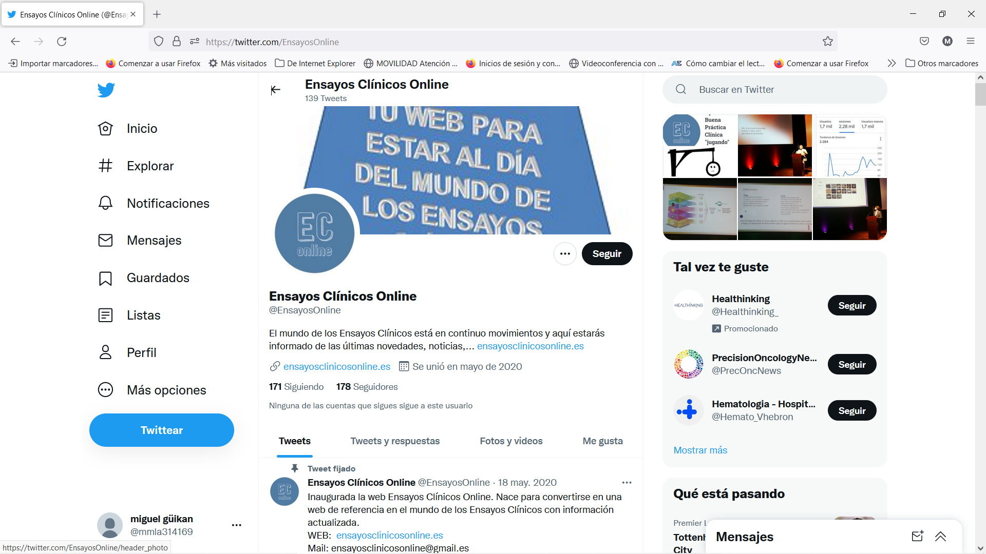

Anuncio sobre una web de información sobre EECC

Slide 9
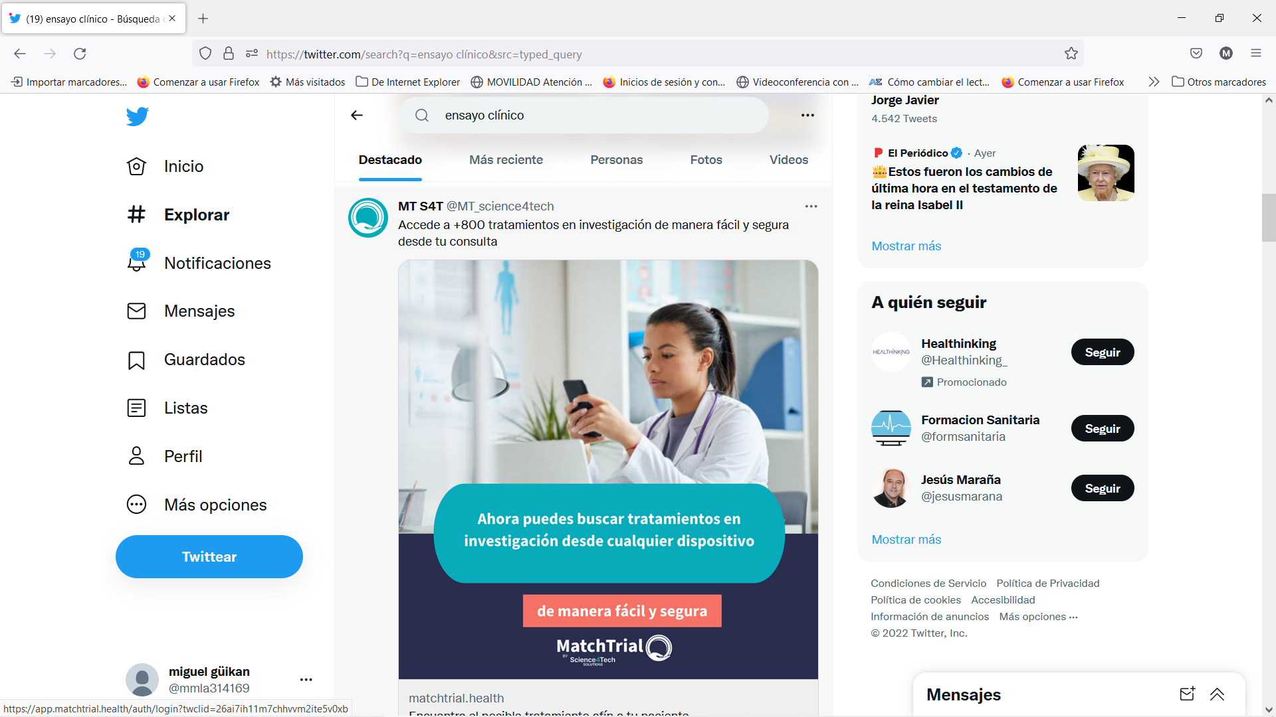
Anuncio sobre una aplicación para facultativos para buscar fármacos en investigación

Slide 10
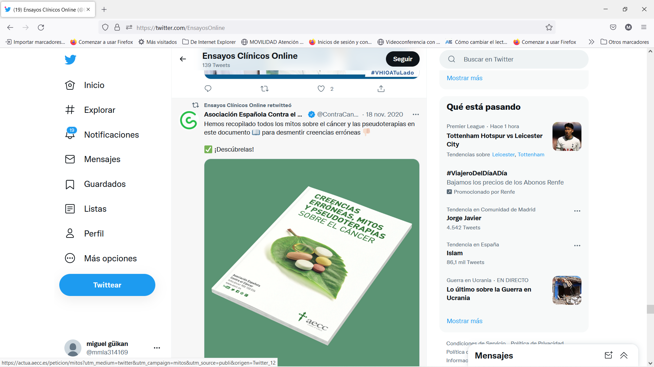
Transmisión de información

Slide 11
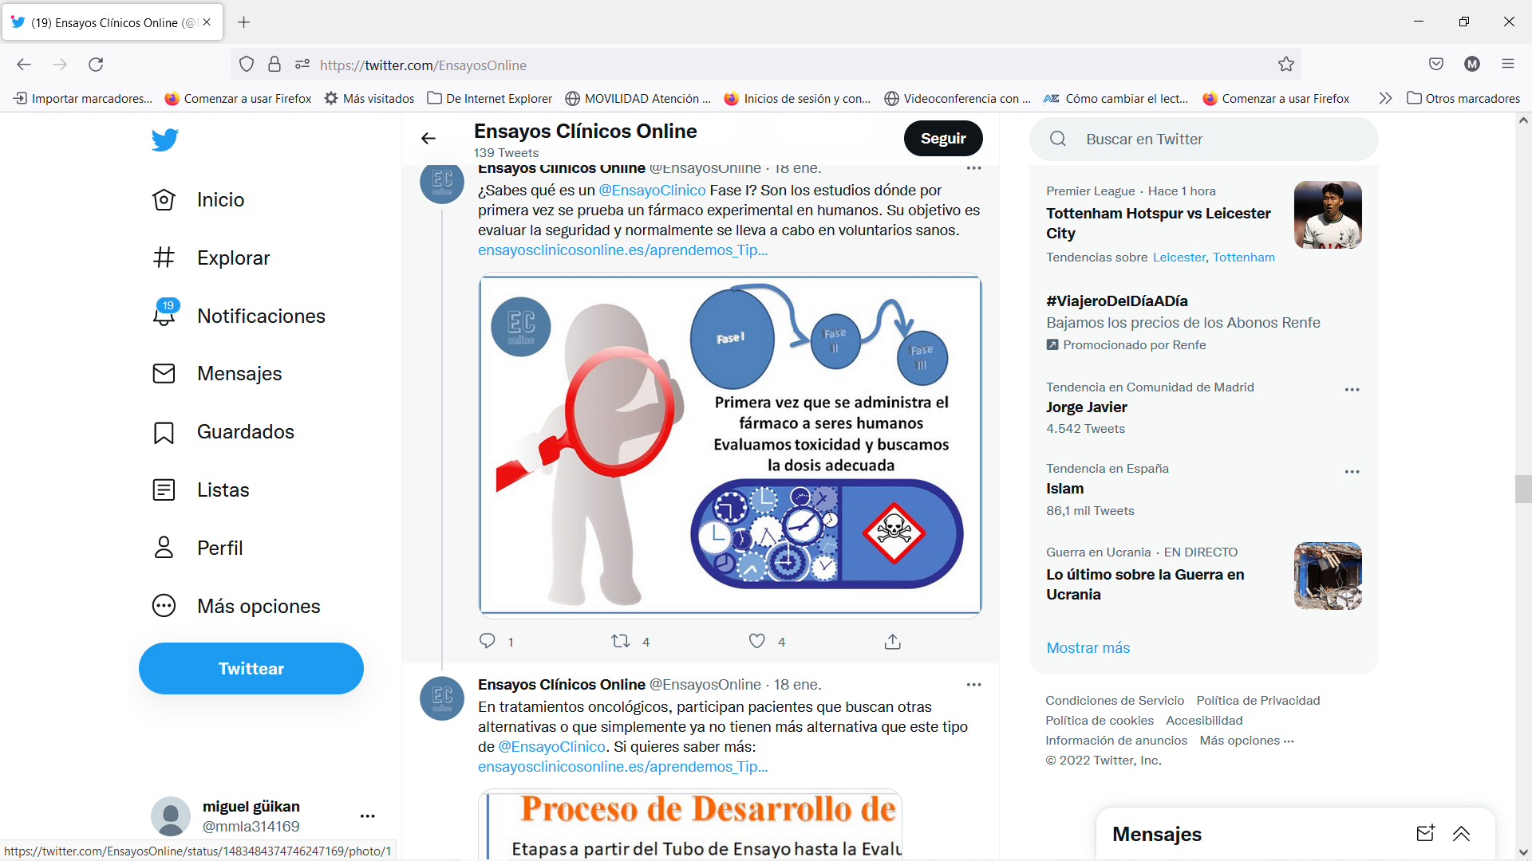
Transmisión de información veraz sobre EECC

Slide 12
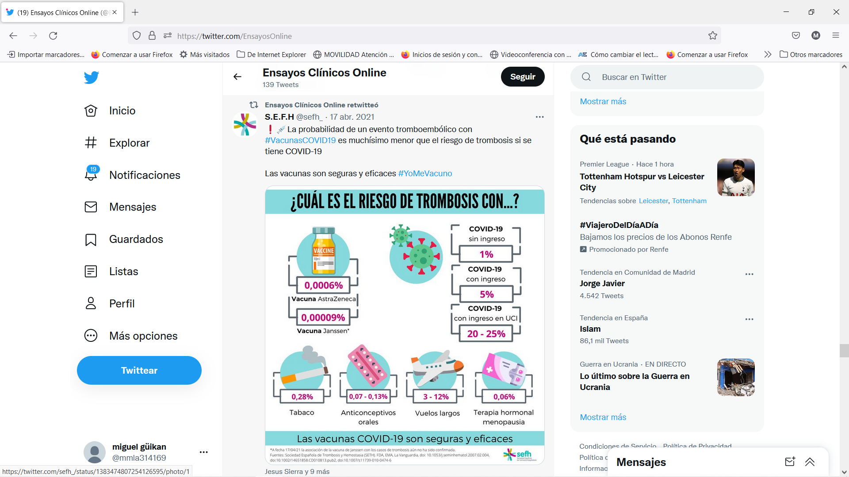
Transmisión de información veraz sobre aspectos relevantes de Salud Pública

Slide 13
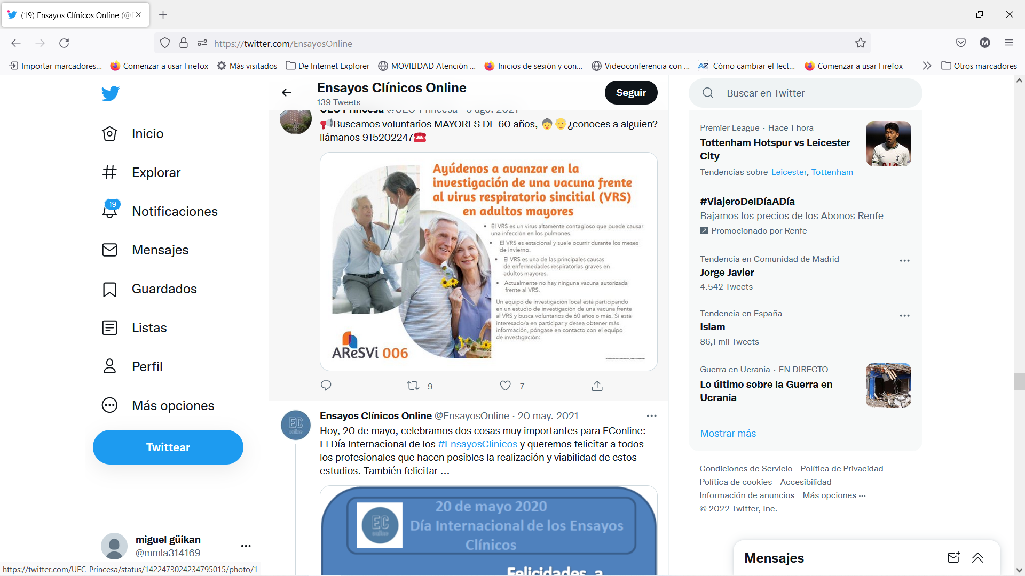
Anuncio para reclutar participantes en EECC

Slide 14
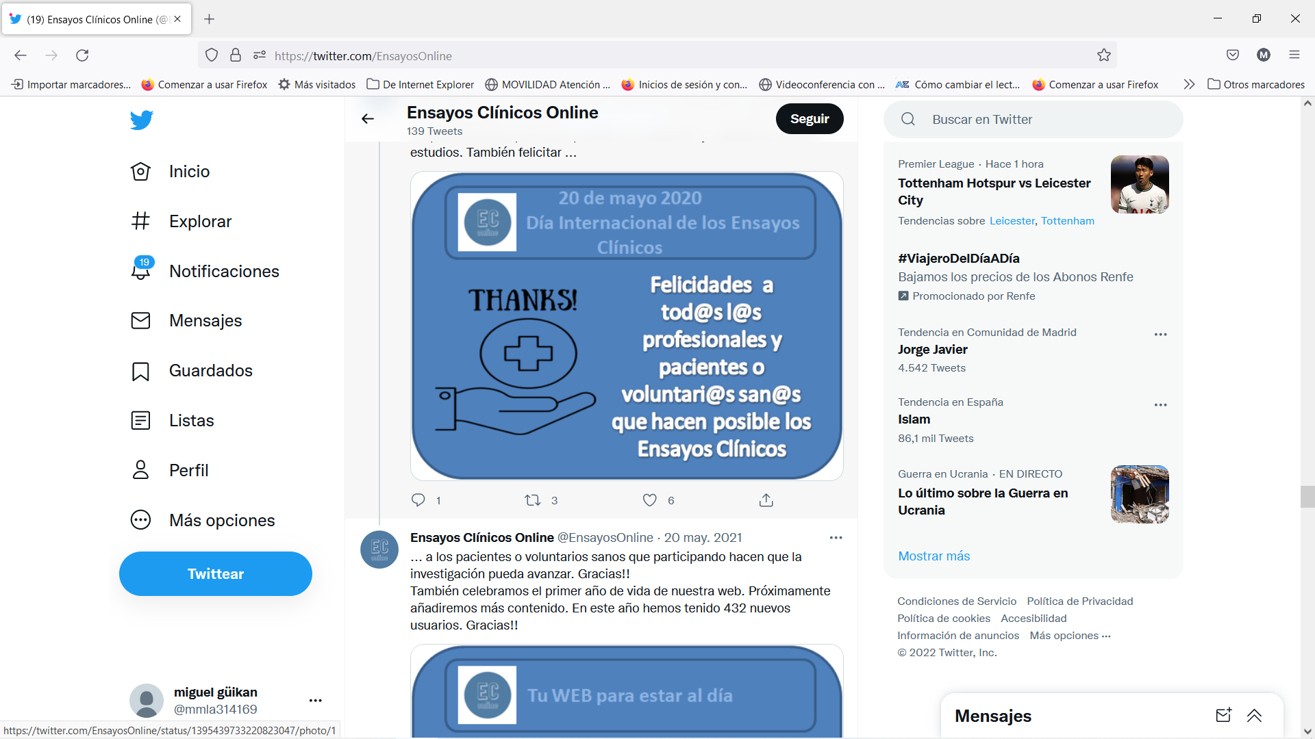
Anuncios para promocionar la investigación

Slide 15
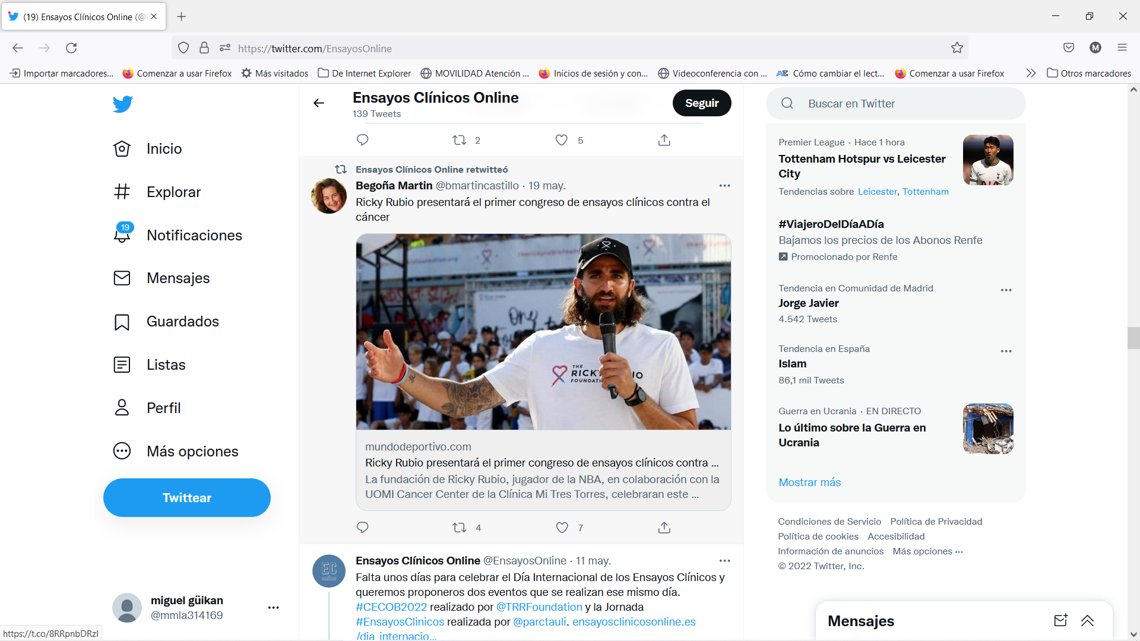
Anuncios de congresos relacionados con EECC

Slide 16
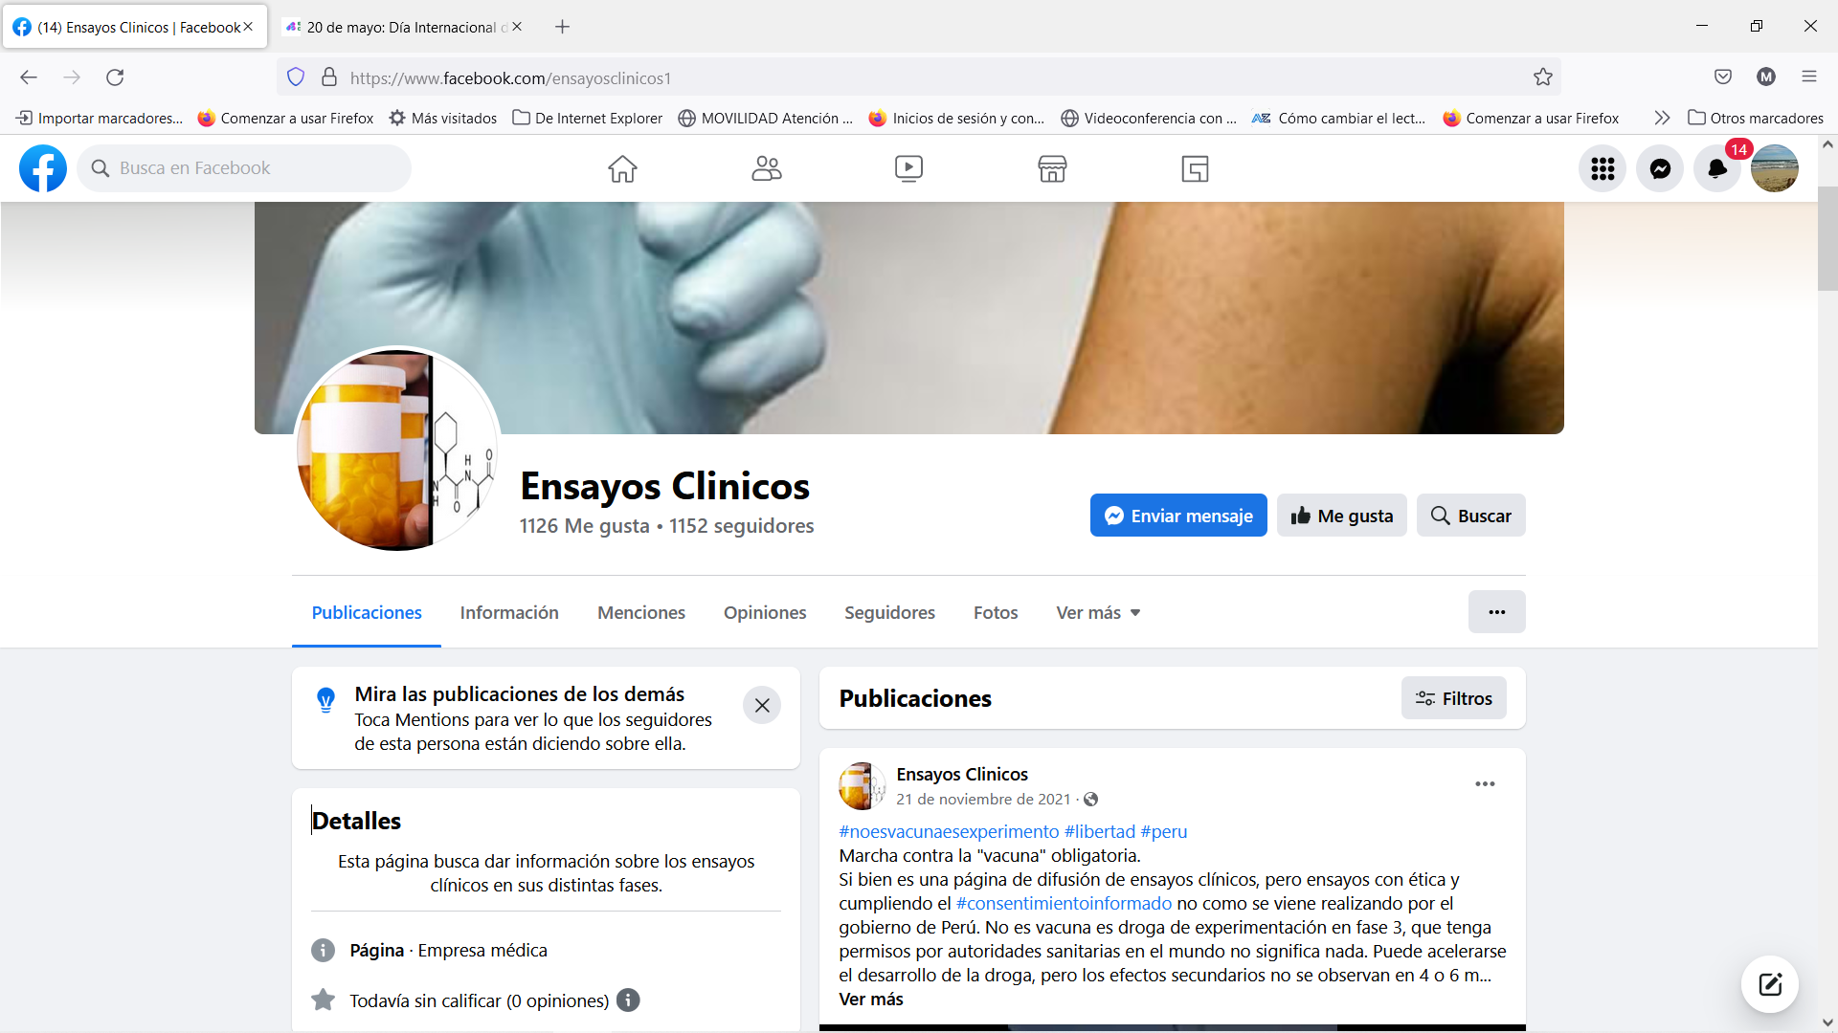

Pero también…

Slide 17
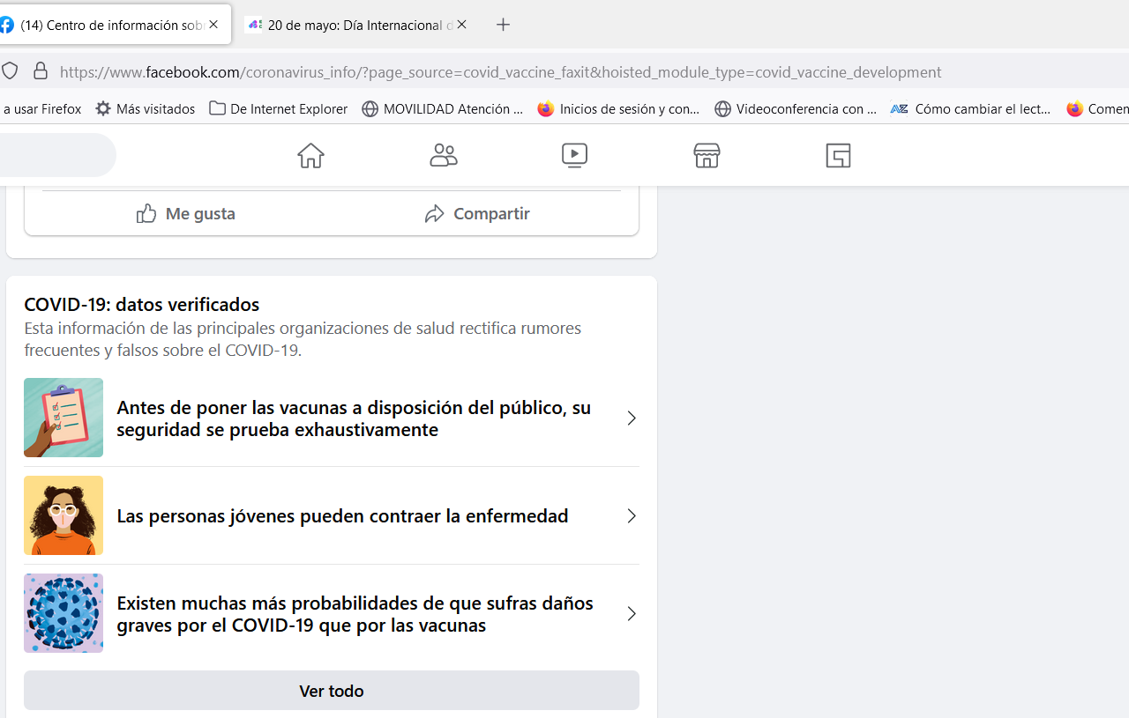
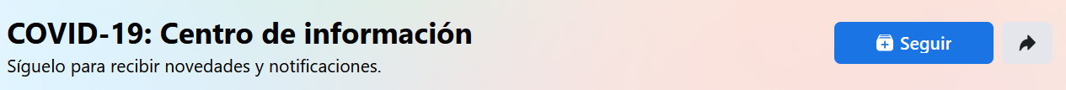
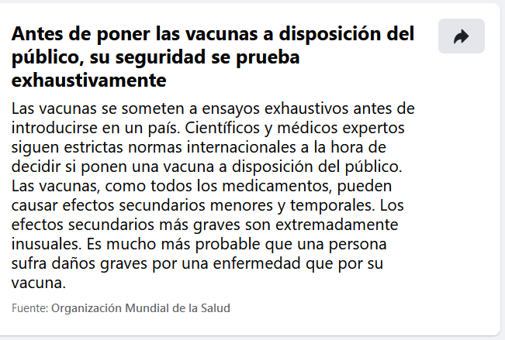
Transmisión de información veraz sobre temas de interés en Salud Pública

Slide 18

Anexos de instrucciones de la Agencia Española de Medicamentos y Productos Sanitarios para la realización de ensayos clínicos en España
Anexo I: Documentación del ensayo e identificación de los documentos al cargarlos en el Portal ECM
Documentos de la parte II para enviar solo al CEIm
1. Documentos en relación a los procedimientos y material utilizado para el reclutamiento de los sujetos.
Los materiales de reclutamiento incluyen cartas, llamadas telefónicas, folletos publicitarios, pósters, anuncios y sucedáneos, independientemente del medio utilizado para su uso (internet, radio, diarios, TV, etcétera).
Debe indicarse cómo y dónde se usará cada uno de los materiales de reclutamiento presentados.
Si la selección de sujetos de ensayo incluye publicidad, se presentarán copias del material publicitario, ya sea impreso, grabaciones audio o vídeo o material para la web. Se expondrán los procedimientos propuestos para gestionar las respuestas a los anuncios, incluidas las copias de las comunicaciones utilizadas para invitar a los sujetos a participar en el ensayo clínico y lo previsto para informar o asesorar a las personas consideradas no aptas para el ensayo clínico.
El promotor deberá tener en cuenta la guía de la Comisión Europea en relación a la información que deben contener los anuncios utilizados en el reclutamiento.

Slide 19
Detailed guidance on the application format and documentation to be submitted in an application for an Ethics Committee opinion on the clinical trial on medicinal products for human use. EudraLex vol 10. Feb 2006
Attachment 5: Advertising for trial subjects
• Dejar claro que se trata de un proyecto de investigación;
• El ámbito del ensayo;
• El tipo/grupo de sujetos que podrían ser incluidos en el ensayo;
• El responsable de la investigación desde un punto de vista clínico/ científico, si fuese posible;
• La persona, nombre, dirección u organización de contacto;
• El procedimiento de contacto para los sujetos interesados;
• Que la persona que contacte será registrada, de algún modo, en una base de datos;
• La compensación por gastos que pudieran producirse; y
• Establecer que la respuesta de un sujeto potencialmente interesado en el ensayo sólo significa que está interesado en obtener más información.

Slide 20
Detailed guidance on the application format and documentation to be submitted in an application for an Ethics Committee opinion on the clinical trial on medicinal products for human use. EudraLex vol 10. Feb 2006
Attachment 5: Advertising for trial subjects
Se debe informar al Comité de Ética sobre los procedimientos que se implementarán para el manejo de las respuestas al anuncio.
Entre otras cuestiones, es importante indicar la cualificación de la persona que será responsable del primer contacto con los sujetos (por ejemplo, una enfermera). Esto es especialmente importante cuando se trata de pacientes o de voluntarios no sanos.
Deben indicarse los recursos y procedimientos diseñados para informar adecuadamente y proteger a las personas que responden al anuncio y que, finalmente, no son aptos para su inclusión en el estudio. Debe describirse cómo se procederá con ellos, especialmente si han sido sometidos a una fase de selección o screening.
También debe quedar clara la manera en que se asesorará a los no aptos y se les ofrecerá ayuda para ponerse en contacto con algún centro sanitario especializado no relacionado con el ensayo clínico o con el centro que le corresponda en su sistema de Público de Sanidad.

Slide 21
Aspectos a considerar por los CEIm que evalúan los protocolos que proponen reclutar a través de las redes sociales – I
1.Considerar que el uso de las redes sociales (RRSS) es válido para el reclutamiento de participantes en EECC.
2.Para entender la estrategia de comunicación en redes sociales que se plantea se recomienda establecer analogías entre el anuncio propuesto y una situación equivalente mediante procedimientos tradicionales.
3.Asegurarse de que la estrategia de reclutamiento en línea que se propone cumple con todas las leyes relacionadas con investigación, con ensayos clínicos, con uso de medicamentos y con protección de datos.
Gelinas L. Am J Bioeth. 2017 March ; 17(3): 3–14.

Slide 22
Aspectos a considerar por los CEIm que evalúan los protocolos que proponen reclutar a través de las redes sociales – II
4.Verificar que se cumplen las políticas de uso de las redes que se van a utilizar o, en su caso, que existe una excepción o justificación para no cumplirlas completamente. En determinados casos puede ser necesario valorar la implementación de una estrategia de reclutamiento que pueda entrar en conflicto con las políticas y los términos de uso de un sitio web, solicitando que el investigador requiera al responsable de dicho sitio una excepción por escrito. En otros casos podría ser necesario que el investigador explique por qué debe ser aceptada por el CEIm una estrategia que no cumple las políticas de la red social, no contando con la aceptación de la excepción por parte del responsable de la red, para lo que podría necesitarse el apoyo de un asesor legal.
Gelinas L. Am J Bioeth. 2017 March ; 17(3): 3–14.

Slide 23
Aspectos a considerar por los CEIm que evalúan los protocolos que proponen reclutar a través de las redes sociales – III
5.Debe presentarse adecuadamente y con precisión el ensayo que se anuncia.
6.Debe garantizarse que el reclutamiento propuesto no implica el engaño o la fabricación de identidades en línea.
7.Deben rechazarse estrategias que supongan una captación agresiva de potenciales participantes mediante técnicas más propias del ámbito comercial.
8.Deben rechazarse estrategias que impliquen la estigmatización de los posibles participantes.
9.Debe garantizarse la existencia de un plan de comunicación en línea de los participantes inscritos que impida cualquier amenaza a la integridad del estudio.
Gelinas L. Am J Bioeth. 2017 March ; 17(3): 3–14.

Slide 24


GRACIAS

